Slide 1
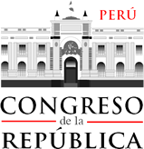
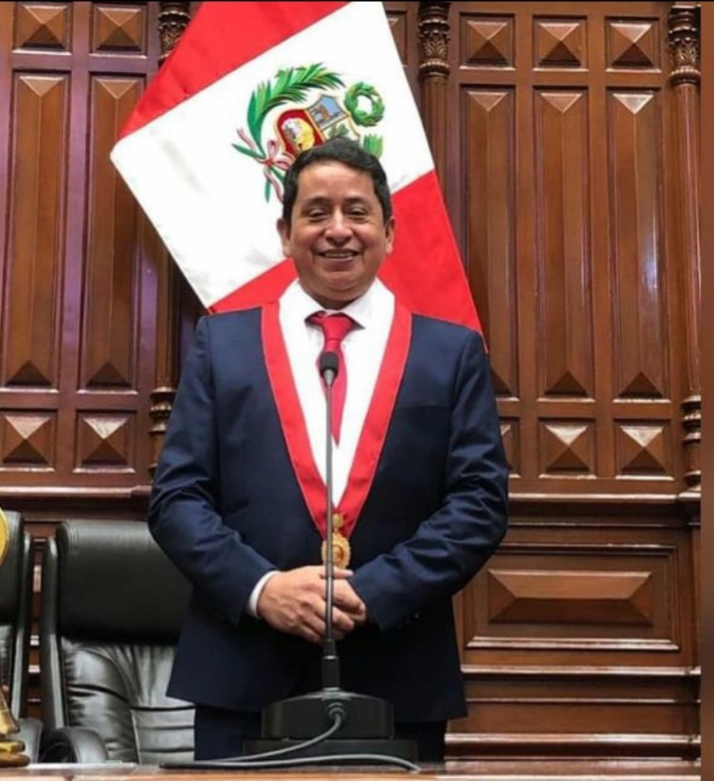
COMISIÓN DE PRESUPUESTO Y CUENTA GENERAL DE LA REPÚBLICA
PROYECTO DE LEY N° 1143/2021 – CR
“LEY QUE FACULTA A LOS MINISTERIOS, GOBIERNOS LOCALES Y REGIONALES DEL PLAN INTEGRAL PARA LA RECONSTRUCCIÓN CON CAMBIOS (PIRCC) EL COFINANCIAR LOS PROYECTOS QUE NO FUERON CULMINADOS EN SU TOTALIDAD”.
EXPOSITOR:
CONG. IDELSO MANUEL GARCÍA CORREA
LIMA – PERU
2022

Slide 2
“LEY QUE FACULTA A LOS MINISTERIOS, GOBIERNOS LOCALES Y REGIONALES DEL PLAN INTEGRAL PARA LA RECONSTRUCCIÓN CON CAMBIOS (PIRCC) EL COFINANCIAR LOS PROYECTOS QUE NO FUERON CULMINADOS EN SU TOTALIDAD.”
La presente norma plantea facultar a las entidades ejecutoras del Plan Integral para la Reconstrucción con Cambios (PIRCC) el poder culminar el financiamiento de aquellos proyectos que no hayan sido financiados en su totalidad, POR LO QUE TIENE UN IMPACTO EN LA LEGISLACIÓN NACIONAL; puntualmente impactando directamente en el artículo 67 de la Ley 31365, “Ley de Presupuesto del Sector Público para el año fiscal 2022”.
La presente Ley tiene por OBJETO el facultar a los Ministerios, Gobiernos Locales y Regionales comprendidos en el Plan Integral para la Reconstrucción con Cambios (PIRCC) el poder cofinanciar aquellos proyectos que no fueron culminados en su totalidad; esto con la FINALIDAD de permitir culminar proyectos que no hayan sido financiados en su totalidad y de esta manera poder reducir las brechas en infraestructura de acceso básico, las cuales alcanzan los 117 183 millones de soles en el Corto Plazo. Por tal motivo PLANTEA que el Ministerio de Economía y Finanzas (MEF) en el marco de sus funciones, adecúe la Ley N° 31365 “Ley de Presupuesto del Sector Público para el año fiscal 2022” y las demás normas conexas a ésta, realizando las modificaciones que estime necesarias y que permita a los Ministerios, Gobiernos Locales y Regionales comprendidos en el Plan Integral para la Reconstrucción con Cambios (PIRCC) el cofinanciar los proyectos que no fueron culminados en su totalidad por la Autoridad para la Reconstrucción con Cambios (ARCC).

Slide 3
Modificación del artículo 67 de la Ley 31365

Slide 4
La Autoridad para la Reconstrucción con Cambios - ARCC
En el año 2017, después de las lluvias e inundaciones del Fenómeno de El Niño Costero, que dejó más de 100,000 damnificados en el Perú, se creó la Autoridad para la Reconstrucción con Cambios (ARCC), mediante la Ley 30556 “Ley que aprueba disposiciones de carácter extraordinario para las intervenciones del Gobierno Nacional frente a desastres y que dispone la creación de la Autoridad para la Reconstrucción con Cambios” para el desarrollo de obras de reconstrucción, rehabilitación, reposición y prevención en 13 regiones afectadas ,abarcando así los departamentos de Tumbes, Piura, Lambayeque, La Libertad, Ancash, Lima, Ica Cajamarca, Ayacucho, Arequipa, Huancavelica, Junín y Loreto. Esta entidad, la cual tiene rango de Ministerio, está adscrita a la Presidencia del Consejo de Ministros (PCM) y es de carácter temporal y excepcional; articula las inversiones de las distintas entidades públicas en favor de la reconstrucción, monitorea que las intervenciones se ejecuten conforme la programación realizada y fortalece las capacidades de los gobiernos regionales y locales; por tal motivo trabaja sobre dos ejes: 1) la reconstrucción de toda la infraestructura dañada por El Niño. 2) obras de envergadura para evitar futuras inundaciones.

Slide 5
PLAN INTEGRAL PARA LA RECONSTRUCCIÓN CON CAMBIOS - PIRCC
EL PLAN INTEGRAL PARA LA RECONSTRUCCIÓN CON CAMBIOS (PIRCC), fue elaborado por la Autoridad para la Reconstrucción con Cambios tomando como insumo principal el catastro de daños reportados por los gobiernos regionales y municipalidades provinciales y distritales. Para su implementación en las 13 regiones afectadas por el Fenómeno de El Niño Costero 2017, se cuenta con un presupuesto ascendente a S/ 25,000 millones. Su objetivo es el rehabilitar y reconstruir la infraestructura física dañada y destruida por El Niño Costero a nivel nacional, contribuyendo además a restituir el bienestar perdido por los grupos sociales más vulnerables, especialmente aquellos que perdieron sus viviendas y medios de vida, y que tuvieron que desplazarse fuera de sus lugares habituales de residencia como consecuencia de los daños generados por las lluvias, inundaciones y movimientos de masa (desplazamientos de tierra o huaicos). En ese sentido el PIRCC incorpora aquellos proyectos que tienen como propósito rehabilitar y reemplazar la infraestructura pública impactada, dañada o destruida como consecuencia de los embates de El Niño Costero. El programa de inversiones comprende carreteras, vías subnacionales, pistas y veredas, sistemas de agua y alcantarillado, locales escolares educativos, establecimientos de salud, sistemas de riego, entre otros. En esa línea, el PIRCC también se aboca a la reparación y levantamiento de nuevas viviendas para reemplazar a aquellas que resultaron destruidas o se encuentran inhabitables; y además contempla un importante conjunto de proyectos orientados a evitar la futura reedición de los daños experimentados como consecuencia de El Niño Costero.

Slide 6
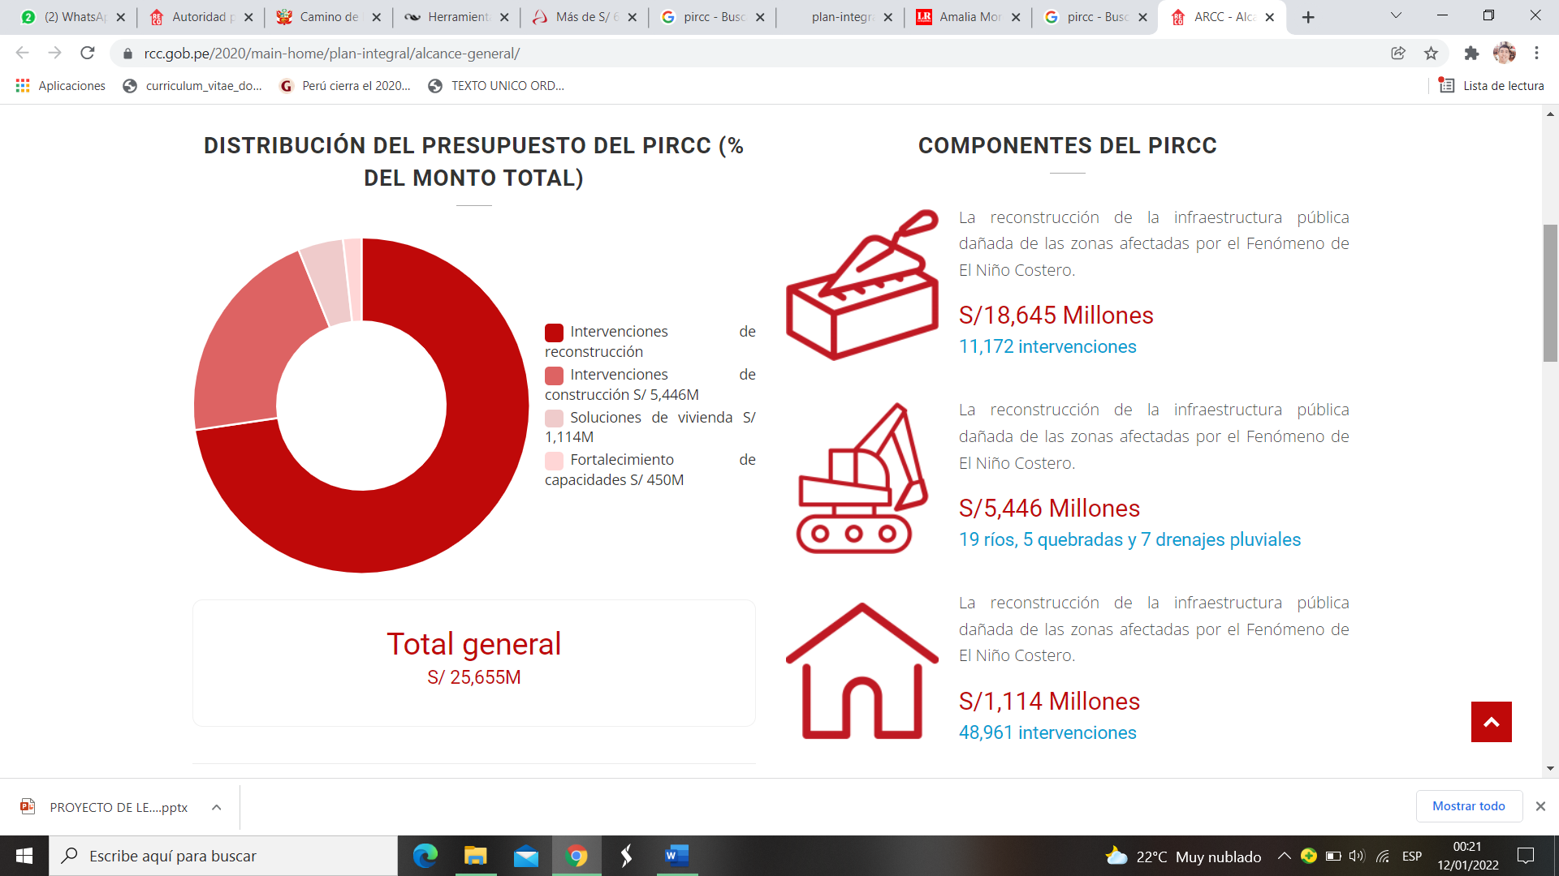
ALCANCE GENERAL DEL PLAN INTEGRAL PARA LA RECONSTRUCCIÓN CON CAMBIOS

Slide 7
PROBLEMÁCTICA CON EL PIRCC Y DECISIÓN POLÍTICA
A la fecha, y teniendo en cuenta que la ARCC tenía una existencia temporal con fecha de expiración en el 2021, ésta entidad no ha logrado ejecutar los más de 25 mil millones de soles de su Plan Integral (PIRCC) como consecuencia de entre otros factores, la falta de gestión de financiamiento para culminar obras en su totalidad, lo cual naturalmente impide la culminación de una obra al 100%, siendo que actualmente el monto gestionado para inversión de la ARCC en su Plan Integral es de aproximadamente los 20 518 millones de soles, motivo por el que la existencia de la Autoridad para la Reconstrucción con Cambios se ha extendido hasta el presente año 2022, en donde si bien se han culminado 863 obras de agricultura y 305 colegios; aún se encuentra pendiente la culminación de 850 colegios.
Actualmente, la Autoridad para la Reconstrucción con Cambios (ARCC) no ha podido al finalizar el año 2021 el terminar de viabilizar los S/ 25,655 millones de su Plan Integral, lo que genera una serie de obras inconclusas, por lo que esto hace imperativo y necesario la intervención del actual Congreso de la República en la aprobación de una norma que faculte a las entidades ejecutoras del Plan Integral para la Reconstrucción con Cambios (PIRCC) el poder culminar el financiamiento de aquellos proyectos que no hayan sido financiados en su totalidad.

Slide 8
ANÁLISIS COSTO - BENEFICIO
BENEFICIO DE LA NORMA
ECTORES AFECTADOS. La presente iniciativa al permitir terminar de financiar al 100% obras públicas comprendidas en el Plan Integral para la Reconstrucción con Cambios (PIRCC), ésta ayudará a reducir las brechas de infraestructura imperantes en todos los sectores del país, los cuales actualmente ascienden al monto de 117 183 millones de soles en el Corto Plazo. Así mismo, la norma tendrá un impacto positivo en la generación de empleo en el país al permitir viabilizar un mayor número de obras públicas.
EFECTOS MONETARIOS. La norma al no ser una ley que incida en las decisiones de política monetaria, no genera efectos monetarios adversos ni beneficiosos para el país.
IMPACTO ECONÓMICO. Con la presente medida, se permitirá culminar la gestión de los más de 25 mil millones de soles de presupuesto asignados al Plan Integral para la Reconstrucción con Cambios (PIRCC), trayendo como consecuencia un gasto público dinámico liderado por la inversión pública, además de permitir la desactivación de la Autoridad para la Reconstrucción con Cambios (ARCC), lo que originará un alivio en la planilla estatal.
IMPACTO PRESUPUESTAL. La presente norma mejorará la eficiencia del gasto al permitir culminar la ejecución del presupuesto asignado a la Autoridad para la Reconstrucción con Cambios (ARCC) para su Plan Integral, la cual bordea los 5 mil millones de soles.
COSTO DE LA NORMA
SECTORES AFECTADOS. La norma no genera impacto negativo en sector económico alguno del país.
EFECTOS MONETARIOS. La presente medida no tiene efectos monetarios puesto que no es una ley que incida en las decisiones de política monetaria ni muchos menos genera efectos adversos sobre las expectativas acerca del desempeño futuro de los precios de la economía nacional.
IMPACTO ECONÓMICO. La norma no impacta negativamente en el desenvolvimiento de[ Producto Bruto Interno del país ni en otros grandes agregados económicos.
IMPACTO PRESUPUESTAL. La presente iniciativa generará un cargo al erario nacional puesto que se plantea transferir recursos a las unidades ejecutoras del Plan Integral para la Reconstrucción con Cambios (PIRCC) para que se permita financiar la culminación de obras que no hayan sido financiadas en su totalidad por la ARCC.

Slide 9
RELACIÓN CON LAS POLÍTICAS DEL ACUERDO NACIONAL
Desde el punto de vista de la relación con las Políticas del Acuerdo Nacional, la iniciativa legislativa en cuestión se enmarca en la misma dirección que las políticas del Acuerdo Nacional, particularmente con la Política N° 08 “Descentralización política, económica y administrativa para propiciar el desarrollo integral, armónico y sostenido del Perú".
Esto, porque esta política señala que el Estado se compromete desarrollar una integral descentralización política, económica y administrativa, transfiriendo progresivamente competencias y recursos del gobierno nacional a los gobiernos regionales y locales con el fin de eliminar el centralismo, para que así, mediante la promoción de la eficiencia y transparencia en la regulación y provisión de servicios públicos, se permita desarrollar la infraestructura en todos los ámbitos territoriales, que es precisamente lo que busca la presente norma, ya que el Ejecutivo al facultar a las entidades ejecutoras del Plan Integral para la Reconstrucción con Cambios (PIRCC) el poder culminar el financiamiento de aquellos proyectos que no hayan sido financiados en su totalidad, esto permitirá a los Gobiernos Regionales y Locales el poder gestionar con el Gobierno Central el financiamiento para culminar diversas obras que se encuentran inconclusas en sus localidades.

Slide 10
RELACIÓN CON LAS POLÍTICAS DEL ACUERDO NACIONAL
Así mismo, también Política N° 21 “Desarrollo de Infraestructura y vivienda”
Esto porque esa política señala que el Gobierno se compromete desarrollar la infraestructura con el fin de eliminar su déficit, hacer al país más competitivo, permitir su desarrollo sostenible y proporcionar a cada familia las condiciones necesarias para un desarrollo saludable en un entorno adecuado, que es lo que precisamente busca la presente ley, ya que facultándose a los Ministerios, Gobiernos Locales y Regionales comprendidos en el Plan Integral para la Reconstrucción con Cambios (PIRCC) el poder gestionar el financiamiento de aquellas obras que no hayan sido financiadas en su totalidad, esto permitirá que se viabilicen obras públicas que permitirán desarrollar la infraestructura de acceso básico en el país.

Slide 11
GRACIAS

